Slide 2
Летательные аппараты
Вертолет
Дирижабль
Парашют
Аэростат
Воздушный шар
Квадрокоптер
Воздушный змей
Дрон
Самолет

Slide 3
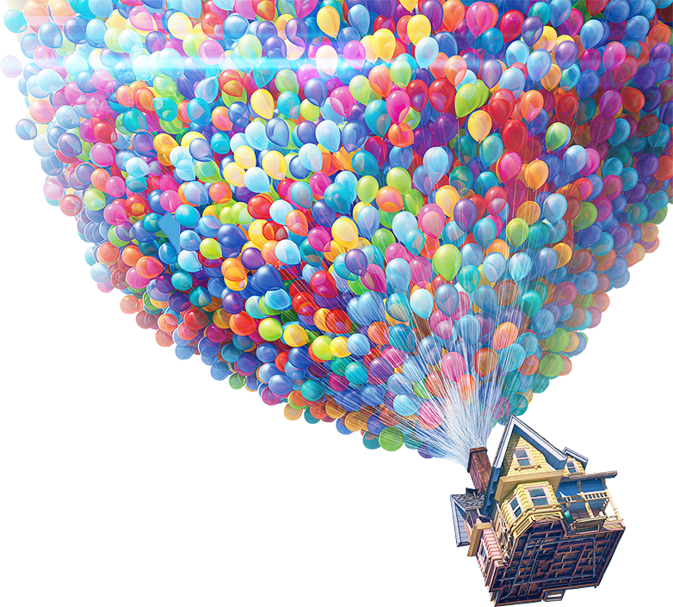
Опыт №1
Оборудование: 2 шара равного объема
Вывод: Воздушные шары поднимаются вверх, потому что заполняющий их газ легче окружающего воздуха. Многие газы, в частности водород и гелий, имеют меньшую плотность, чем воздух.

Slide 4
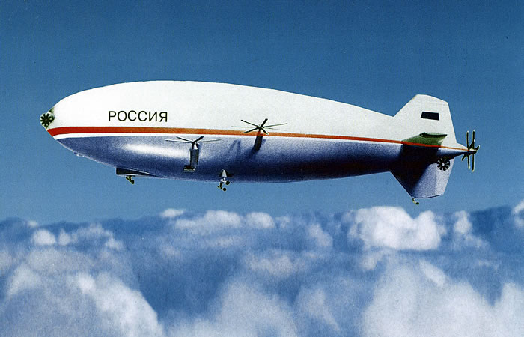
Аэростаты
Стратостаты
Дирижабли
Воздушные шары, поднимающиеся на небольшую высоту.
Воздушные шары, поднимающиеся на высоту более 11 км.
Управляемые воздушные шары.

Slide 5
Тест на платформе Classtime.com по теме «Сила Архимеда»

Slide 6
Аэростаты
Стратостаты
Дирижабли
Воздушные шары, поднимающиеся на небольшую высоту.
Воздушные шары, поднимающиеся на высоту более 11 км.
Управляемые воздушные шары.

Slide 7
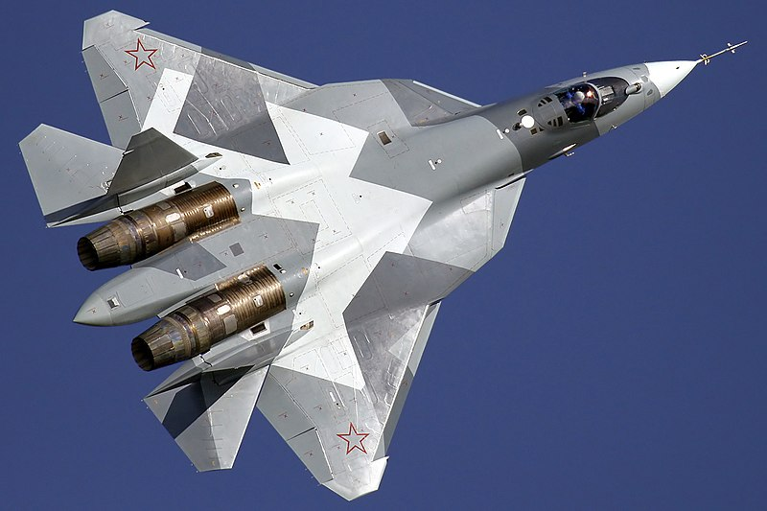
Су - 57
Взлетный вес – 18,5 т

Slide 8
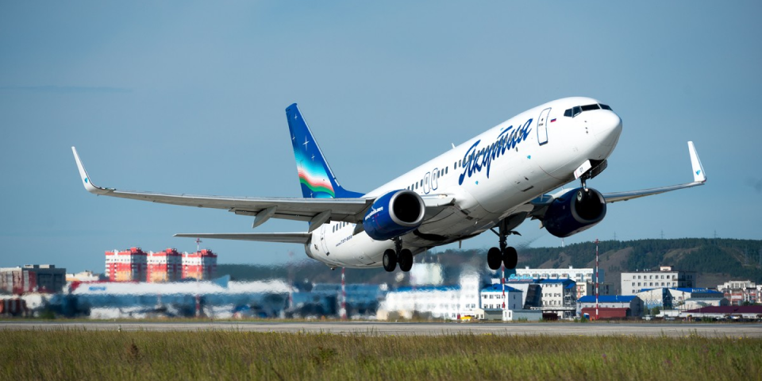
Boeing 737-800
Взлетный вес – 739 тонн

Slide 9
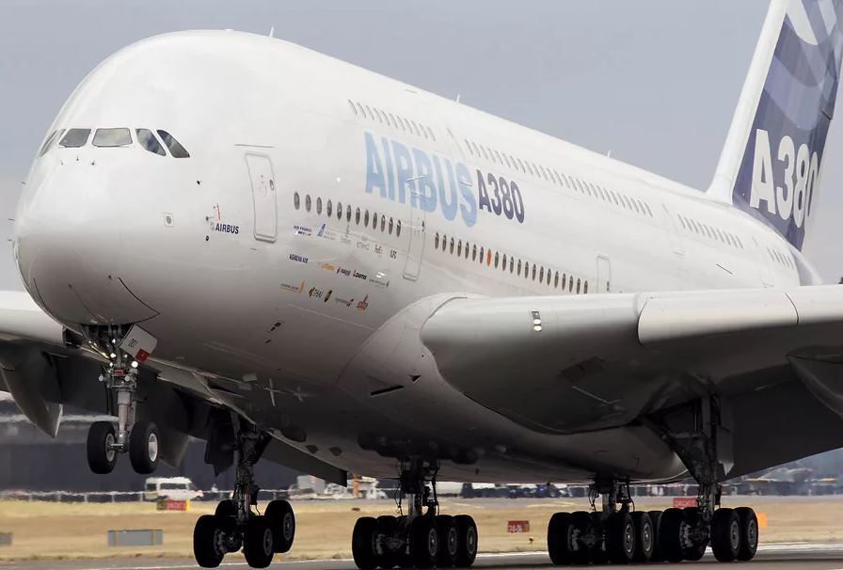
AIRBUS A380
Взлетный вес – 590 тонн

Slide 10
Тема урока:
Как летают самолеты

Slide 11
Исследовательская работа в группах

Slide 12
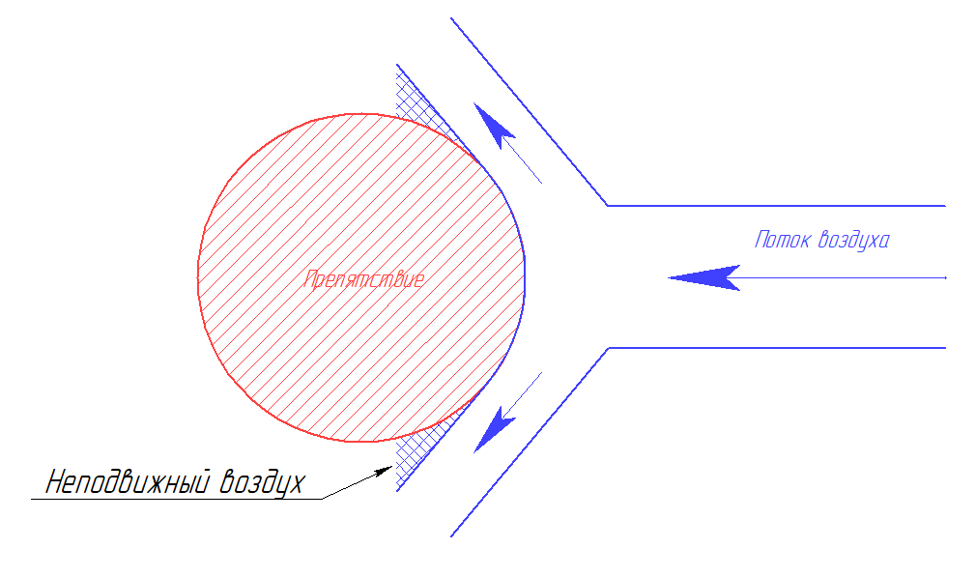

Slide 13
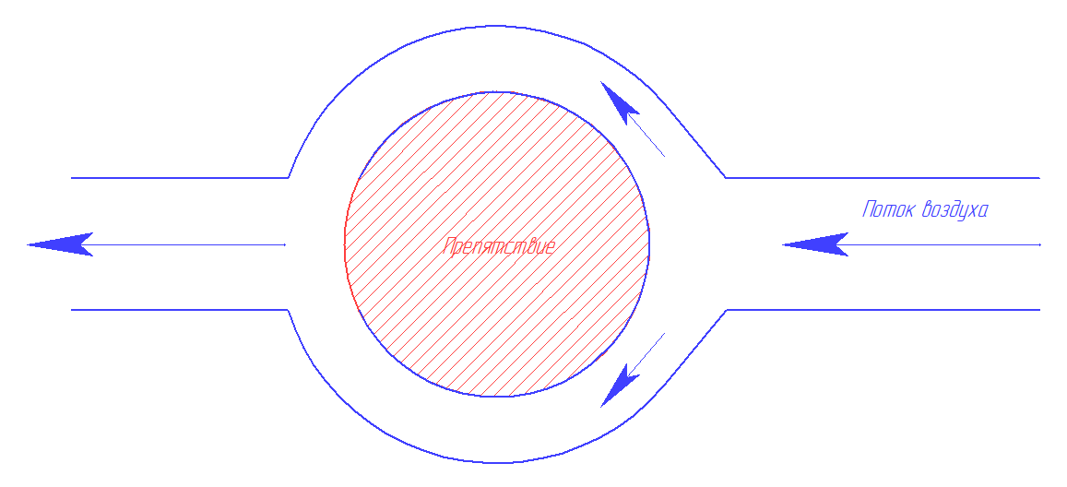

Slide 14
Глоссарий
Аэродинамика
Третий закон Ньютона
Подъемная сила
Аэродинамический профиль
Сила тяги
Турбовентиляторные двигатели
Закрылки
Предкрылки
Элерон
Сила гравитации
Лобовое сопротивление/сила сопротивления
Руль высоты
Руль направления
Топливо

Slide 15
Как летает самолет

Slide 16
Принцип Бернулли
Закон природы, согласно которому любое давление любого текучего вещества, в том числе воздуха, уменьшается с ростом скорости его движения. Иначе говоря при низкой скорости потока воздуха он имеет высокое давление.
угол атаки

Slide 17
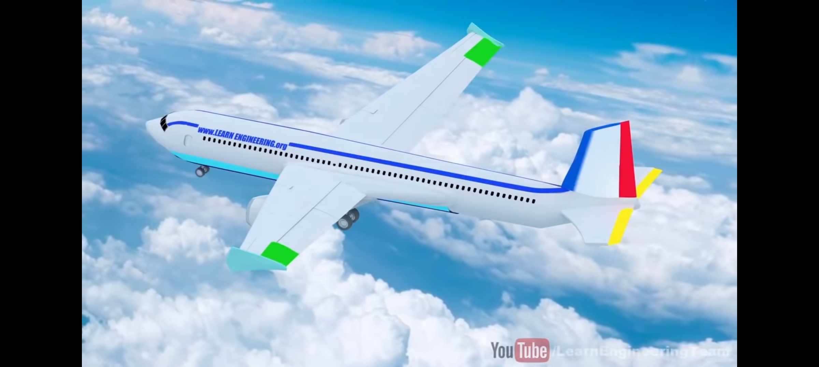

Slide 19
Авиационные профессии
Работа в небе
Пилот гражданской авиации
Летчик военной авиации
Летчик - испытатель
Бортпроводник
Бортинженер

Slide 20
Работа на земле, связанная с небом
Диспетчер аэропорта
Авиаконструктор
Орнитолог
Авиационный метеоролог
Авиатехник

Slide 21
Профессии по обслуживанию пассажиров
Агенты по регистрации
Агенты по сопровождению
Менеджеры авиакомпаний
Медики
Работники кухни

Slide 22
Работники, обеспечивающие безопасность и правопорядок
Специалист по паспортному контролю
Специалисты по авиабезопасности
Таможенники
Правоохранители
Пожарные

Slide 23
Профессии, связанные с обслуживанием самолетов и других механизмов
Диспетчеры по техническому обслуживанию
Техники и наладчики
Инженер по сигнальному и низководьтному оборудованию
IT - специалисты

Slide 24
Домашнее задание
Подготовить информацию на одну из выбранных тем:
Развитие авиации в мире
Физические параметры самолетов Военно-воздушных сил РФ

